Slide 1
Федеральное государственное бюджетное образовательное учреждение высшего образования «Красноярский государственный медицинский университет имени профессора В.Ф. Войно-Ясенецкого» Министерства здравоохранения Российской Федерации
Фармацевтический колледж
Античная философия: зарождение и развитие
Читает: Герасимов С.А.

Slide 2
План лекции
Особенности Античной цивилизации;
Милетская школа философии;
Пифагор и пифагорейцы;
Атомизм Демокрита;
Софисты и Сократ.

Slide 3
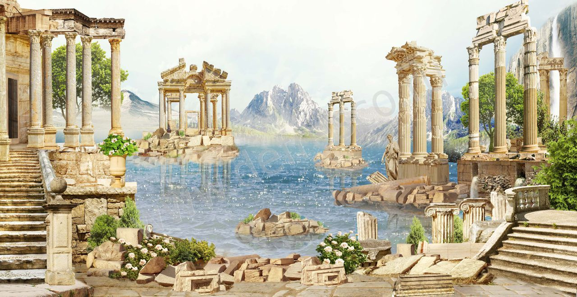
Античность
Античность - цивилизация Древней Греции и Древнего Рима во всём многообразии её исторических форм (776 г до н.э. – 476 г н.э.)

Slide 4
Особенности Античной цивилизации
Стала основой европейской цивилизации;
Интерес к знаниям и открытость;
Расцвет науки и культуры;
Практичность.

Slide 5
Этапы развития античной философии
1) становление древнегреческой философии (VII– сер. V вв. до н. э.) – в центре внимания стояли проблемы космоса, природы;
2) классическая греческая философия – учения Сократа, Платона и Аристотеля (V–IV вв. до н. э.) – главное внимание уделяется проблемам человека, его сущности и познавательным возможностям;
3) греко-римский, или эллинистический этап – (конец IV в. до н. э. – IV в. н. э.), связанный с упадком греческой демократии и перемещением центра политической и духовной жизни из греческих полисов (городов-государств) в столицу формировавшейся Римской империи.
Под эпохой эллинизма имеется в виду греческий мир после Александра Македонского до завоевания его римлянами. Он охватывал Средиземноморье, Ближний Восток и Северную Африку. Культура греков (эллинов) была воспринята культурами этих регионов, образовав культуру эллинизма.

Slide 6
Милетская школа философии
Натурфилософия – философия природы, понимаемой как целостная система самых общих законов естествознания.

Slide 7
Милетская школа философии
Фалес (624-547 гг. до н.э.) - древнегреческий философ и математик из Милета. Представитель натурфилософии и основатель милетской школы. Традиционно считается основоположником греческой философии.
Произвел переворот в мировоззрении, выдвинув идею субстанции — первоосновы всего, обобщив все многообразие в едино-сущее и усмотрев начало всего во влаге: ведь она пронизывает собой все.

Slide 8
Милетская школа философии
Анаксимандр (610 – 547 гг. до н.э.) - древнегреческий философ, представитель милетской школы натурфилософии, ученик Фалеса Милетского и учитель Анаксимена.
За первооснову сущего он принял апейрон — неопределенную и беспредельную субстанцию: ее части изменяются, целое же остается неизменным.

Slide 9
Милетская школа философии
Анаксимен (585 – 525 гг. до н.э.) - древнегреческий философ, представитель милетской школы натурфилософии, ученик Анаксимандра.
Он провозглашает воздух началом сущего, ибо из него всё возникает и к нему всё возвращается. Душа воздушна, жизнь есть дыхание.

Slide 10
Милетская школа философии
Гераклит Эфесский (540 – 480 гг. до н.э.) — древнегреческий философ, диалектик античности.
Все существующее переходит из одного в другое: «Все течет», «В одну и ту же реку нельзя войти дважды».
Мир, единый из всего, не создан никем из богов и никем из людей, а был, есть и будет вечно живым огнем, закономерно воспламеняющимся и закономерно угасающим. Разум правит всем через все. При этом объективная ценность человеческого разума определяется степенью его адекватности Логосу, т.е. общему миропорядку.

Slide 11
Атомизм
Демокрит (460 до н. э. — 370 до н. э.) древнегреческий философ, предположительно ученик Левкиппа, один из основателей атомистики.
Атомы неделимы, обладают различной массой и размером и формой, хаотично движутся, соединяясь между собой, создают различные вещества и предметы. Между атомами находится свободное пространство. Душа тоже состоит из атомов (очень маленьких и легких). Таким образом, идеальное мыслилось наравне с материальным – единой субстанцией.
Вывел два рода восприятия: чувственное и рассудочное.

Slide 12
Пифагор и пифагорейцы
Пифагор (584 – 500 гг. до н.э.) - древнегреческий философ, математик и мистик, создатель религиозно-философской школы пифагорейцев.
Все есть число. Именно в числах пифагорейцы усматривали свойства и отношения, присущие различным гармоническим сочетаниям сущего. Ему принадлежит идея перевоплощения душ. Он считал, что все происходящее в мире снова и снова повторяется через определенные периоды времени.

Slide 13
Парменид (540-470 гг. до н.э.).
Провозглашает главенствующую роль разума в познании и подсобную роль чувств.
Центральной идеей Парменида является соотношение мышления и бытия. Мышление всегда относится к чему-то, ибо без сущего, о котором оно высказывается, мы не найдем мысли.
Бытие не возникло: оно непреходяще.
Нет и не может быть пустого пространства и времени вне изменяющегося бытия.

Slide 14
Софисты
Протагор (ок. 480 — ок. 410 до н.э.) - древнегреческий философ, виднейший представитель софистов.
Говорил об относительности всякого знания, доказывая, что каждому утверждению может быть с равным основанием противопоставлено противоречащее ему утверждение.
Написал законы, определявшие демократический образ правления, и обосновал равенство свободных людей.
В качестве критерия оценки окружающей действительности, хорошего и плохого софисты выдвинули субъективное мнение человека. «Человек есть мера всех вещей».

Slide 15
Сократ
Сократ (469-399г.г. до н.э.) - древнегреческий философ, учение которого знаменует поворот в философии — от рассмотрения природы и мира к рассмотрению человека.

Slide 16
Сократ
Диалоги Сократа - его диалектика в действиях, умение ставить вопросы и давать ответы.
Диалектика - искусство устной речи, метод живого собеседования об идеях (о справедливости, прекрасном и благом).
Задача философа - возбудить в душе воспоминания об идеях с помощью диалектики.

Slide 17
Сократ
В ходе беседы, по Сократу, человек восстанавливает знания своей бессмертной души, т.е. возрождается. Роль собеседника он сравнивал с ремеслом своей матери повитухи (майевтика).
Цель Сократа: обсуждение конкретных и частных явлений подводит к выявлению их сущности с помощью понятий.
В центре философии Сократа - вопрос о нравственных добродетелях, моральных качествах человека.

